Slide 1

Youtube video downloder
إعداد الطالب :
مهران شمس الدين علي
إشراف الدكتور المهندس:
د.م مهند عيسى

Slide 2
مقدمة:
أصبحت منصة اليوتيوب في السنوات الأخيرة من أهم مصادر الفيديو
و بسبب أهميته في مجال التعليم و الترفيه من المهم إيجاد طريقة لتحميل الفديوهات
بدون إعلانات و بجودة عالية و ببساطة

Slide 3
ملخص عن المشروع:
إنشاء برنامج بلغة البايثون python لتسهيل تحميل الفديوهات بالدقة الأعلى عن طريق نسخ الرابط و إدخاله في واجهة البرنامج، ثم اختيار مسار التحميل المرغوب
حيث سيتم التعامل مع عدة مكتبات منها:
Tkinter
Pytube
Moviepy
Shutil

Slide 4
مكتبة Tkinter:
Tkinter هي مكتبة GUI قياسية مدمجة في لغة برمجة Python ، أي أنه يمكن للمبرمجين استخدام مكتبة فئة Tkinter لإنشاء تطبيقات GUI بسرعة وسهولة.
يتم اسدعاء هذه المكتبة باستخدام التعليمة
From Tkinter import *

Slide 5
مكتبة :pytube
مكتبة مخصصة للتعامل مع اليوتيوب youtube حيث تجعل تحميل الفيديو سهل للغاية و ذلك باستخدام تابع download
مكتبة moviepy :
مكتبة تستخدم لتحريرالفيديو من تقطيع و تغيير الاسم و ...الخ
مكتبة shutil :
مكتبة مضمنة في python لنسخ الصور و الفيديو و وضعها في مسارات يحددها المستخدم

Slide 6
شرح الcode :
في البداية نضمن المكتبات السابقة:
from tkinter import * from tkinter import filedialog from moviepy import * from moviepy.editor import VideoFileClip from pytube import YouTube import shutil

Slide 7
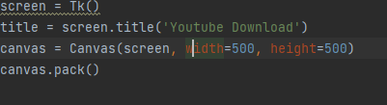
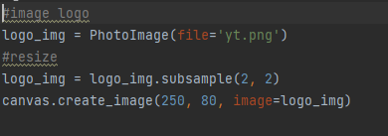

بناء الشاشة و تحديد مقاساتها و إعطائها عنوان
ادخال الصورة و تحديد موقعها و مقاسها
تعريف متحول linl_field يمثل مدخل ال link و اعطاءه لافتة يكتب فيها "Enter Download Link: "

Slide 8


هذه التعليمات لاضافة حقل الرابط و اللافتة الي الشاشة مع تحيد مقاساتهم
زر لاختيار مسار التحميل ولافتة خاصة به يكتب فيها Select Path For Download
إضافة زر تحديد المسار و اللافتة الى الواجهة و تحديد مقاساتها
تعريف زر التحميل Download وإضافته للواجهة

Slide 9

التوابع:
التابع :select_path

Slide 10
تابع يتم استدعائه عندما يضغط المستخدم على زر select
التعليمة الأولى هي استدعاء تابع يسمح بتحديد المسار بشكل مباشر
التعليمة الثانية تقوم بتغيير اللافتة path_label لتعرض المسار الذي
تم اختياره من قبل المستخدم

Slide 11
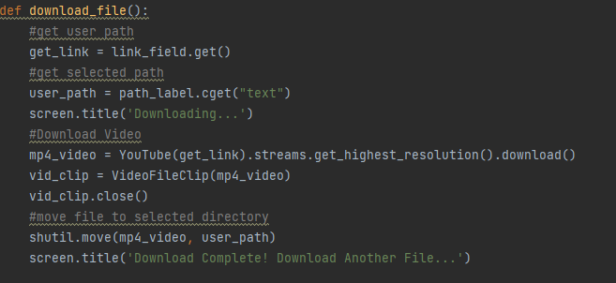
التابع :download_file

Slide 12
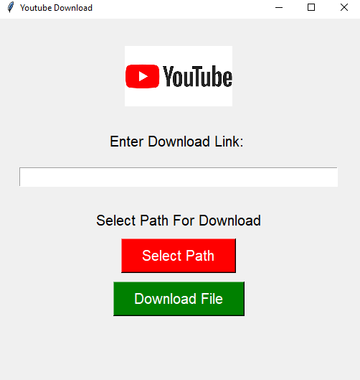
خرج البرنامج:

